Slide 1
Wojna domowa w Syrii
Flaga Syrii
Godło Syrii

Slide 2
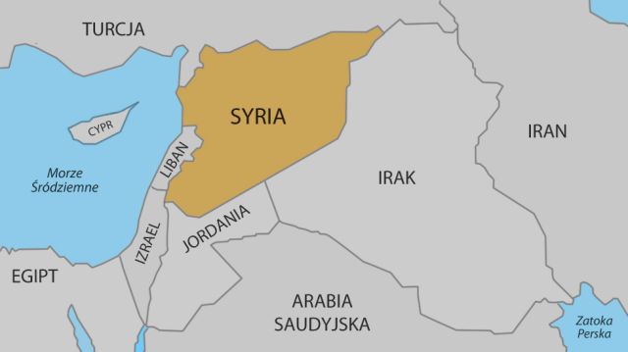
Położenie Syrii
Syria jest niewielkim państwem położonym w Azji Południowo-Zachodniej nad Morzem Śródziemnym.

Slide 3
Strony konfliktu
Baszar Asad i jego zwolennicy
Syryjska opozycja
Państwo Islamskie
Front an-Nusra
Kurdowie
Inni uczestnicy konfliktu:
Rosja
Turcja
USA

Slide 4
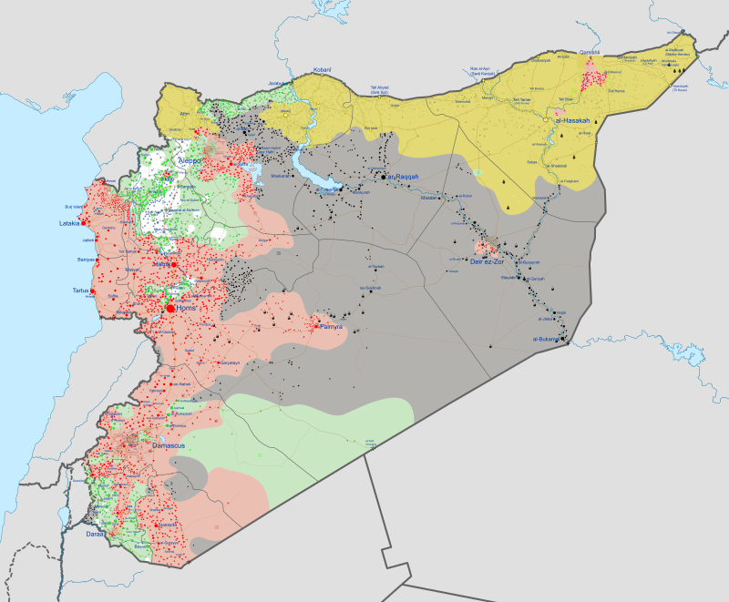
Tereny kontrolowane
Tereny kontrolowane:
przez siły rządowe (czerwony)
rebeliantów (zielony)
Front al-Nusra (biały)
dżihadystów ISIS (szary)
Kurdów (żółty)

Slide 5
Przyczyna wojny
Bezrobocie, bieda, rosnące ceny żywności, brak wolności słowa, korupcja i nepotyzm zmusiły w grudniu 2010 roku do wyjścia na ulice obywateli państw arabskich. Zaczęło się od Tunezji, potem Arabska Wiosna ogarnęła na inne kraje północnej Afryki i Bliskiego Wschodu. Na ulice Damaszku i innych miast wyszli obywatele, którzy protestowali przeciwko klanowi Asadów, rządzącemu żelazną ręką od 1963 roku. Po tym, jak na światło dzienne wypłynęła informacja o aresztowaniu i torturowaniu kilku nastolatków, którzy wypisywali na murach antyrządowe hasła, demonstracje się nasiliły.

Slide 6
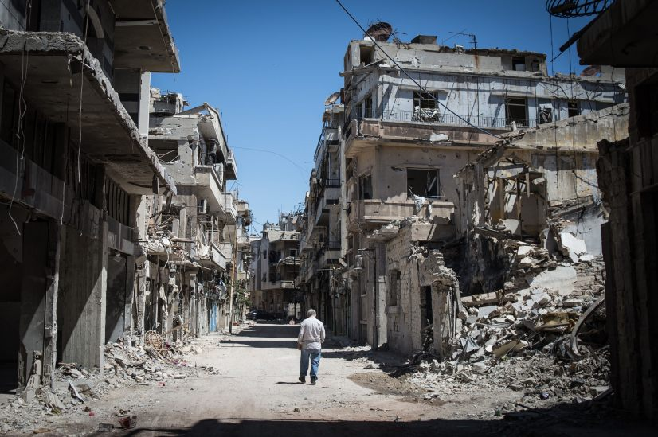
Po kilku latach wojny domowej Homs jest miastem wymarłym, stertą gruzów.

Slide 7
Wojna domowa
Od wybuchu pierwszych starć w lipcu 2011 roku dezerterujący żołnierze z armii Baszara al-Asada skupiali się wokół formacji opozycyjnej – tzw. Wolnej Armii Syrii (która z czasem rozpadła się na zwalczające się frakcje). Walki z użyciem moździerzy i rakiet trwały kilka miesięcy, zginęły w nich tysiące żołnierzy i cywilów. Wskutek nacisków ONZ Baszar al-Asad zgodził się na zawieszenie broni. Rozejm nie był jednak respektowany, czego punktem kulminacyjny były masakra w Huli, a potem szturm na Damaszek i bitwa pod Aleppo. Rebelianci z kolei przeprowadzili zamach na siedzibę bezpieczeństwa narodowego, w którego czasie zginęli główni krajowi politycy. Obie strony dopuszczały się gwałtów, rzezi i masakr na ludności cywilnej.

Slide 8
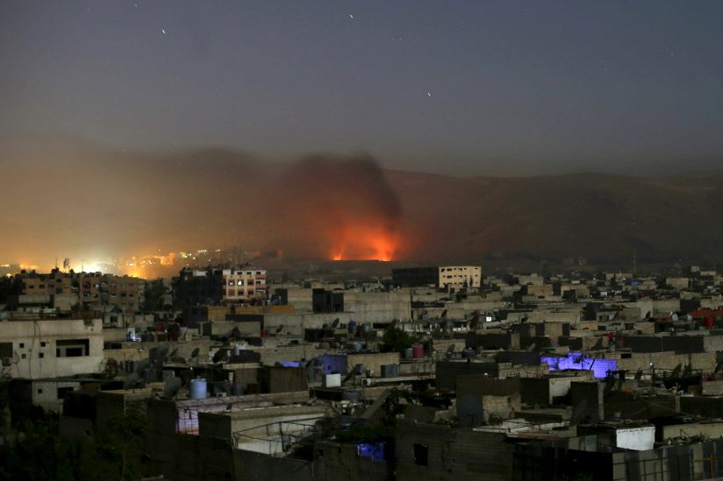
Październik 2015. Walka między siłami wiernymi Baszarowi Asadowi a opozycją w miejscowości Duma niedaleko Damaszku.

Slide 9
Wojna religijna
Osłabione konfliktem wewnętrznym państwo stało się łatwym łupem dla religijnych fundamentalistów. Front an-Nusra oraz dżihadyści, którzy w 2014 roku ogłosili powstanie kalifatu pod nazwą Państwo Islamskie, zajęli już sporą część Syrii i Iraku, próbują też wzmocnić swoje siły w Libii. Bojownicy, przeprowadzając egzekucje na „niewiernych”, prześladują chrześcijan.

Slide 10
Obecna sytuacja na froncie
Obecnie Syria podzielona jest mniej więcej na pół, a wojna toczy się wzdłuż zurbanizowanego pasa od Aleppo na północy, przez Hamę, Homs, po Damaszek na południu. Państwo Islamskie rozpościera się przede wszystkim na terenach pustynnych, kontroluje drogi i kilkanaście procent mieszkańców Syrii.

Slide 11
Skutki wojny
Szacuje się, że od 2011 roku, czyli od początku wojny, PKB kraju spadło o 50 proc., przemysł ledwie dyszy, rolnictwo zamiera, nie ma czym nawozić pól, brakuje opału, nie funkcjonuje handel, 1/3 budynków legła w gruzach.Według danych ONZ, w wojnie zginęło 260 tys. osób, z innych wyliczeń wynika, że ofiar może być nawet 470 tys.

Slide 12
Źródła:
newsweek.pl
pl.wikipedia.org
google.pl
Wykonały:
Aleksandra Bednarczyk
Patrycja Gawda
Karolina Kapica

